Slide 1
正文科技股份有限公司
Gemtek Technology Co., Ltd.
潛在失效模式與效應分析
FMEA
Potential Failure Mode And
Effects Analysis
講 師 : 劉 宗 朋
MANAGE
汎 長 管 理 顧 問 股 份 有 限 公 司
Panserve Management Consultant Co., Ltd.
汎長
QUALITY
SERVICE
SINCERE

Slide 2
失效模式效應分析目錄
第一章 何謂失效模式效應分析
第二章 設計失效模式效應分析
第三章 製程失效模式效應分析
第四章 公司案例研討(Case Study)

Slide 3
第一章 何謂失效模式與效應分析
FMEA 係以描述一組系統化的過程活動與運作，其 目的是：
  事先發現和評價產品或製程中潛在的失效及其失效後產生之效應(影響程度)；
  找到能夠避免或減少這些潛在失效發生的(措施)或(方法)；
  將上述整個運作過程結果予以文件化。

Slide 4
FMEA名詞定義
FMEA：Potential Failure Mode & Effects Analysis 潛在失效模
式與效應分析
DFMEA：Design FMEA 設計FMEA
PFMEA：Process FMEA 製程FMEA
RPN：Risk Priority Number 風險領先數
APQP：Advanced Product Quality Planning 先期產品品質規劃
Critical Characteristics (CC)：Product or process requirements that affect compliance with government regulation or safe product function, and which require special actions or controls.係指會影響政府法規或安全功能之產品特性/製程參數，此等關鍵特性需予以特別改善與管制。
Significant Characteristics (SC)：They are important to customer satisfaction, and which require special controls.
係指會影響客戶滿意之產品特性/製程參數，此等關鍵特性需予以特別管制。

Slide 5
什麼是 FMEA
團隊努力A team effort
動態文件A living document
設計工具A design tool(產品與製程設計)
系統性與學理性的問題預防方法
(A systemic, disciplined problem preventing method)
工程師的邏輯思考理論
(Engineer’s mental discipline)
設計團隊常用的分析技巧
(An analytical technique used by design responsible team)

Slide 6
什麼是 FMEA
發現和評估產品/製程中潛在的失效及其失效產生之效應。
找到能夠避免或減少這些潛在失效發生的措施。
將上述整個過程文件化。
FMEA是對產品/製程設計過程的更完善化，以確認出須進行什麼樣的設計和製程才能滿足顧客的需要。
FMEA依其時機可分為DFMEA & FMEA。

Slide 7
FMEA實施
使用FMEA作為專門的技術應用，以識別並幫助減少潛在的隱憂一直是非常重要的，全面實施FMEA能夠避免許多抱怨事件的發生。
『適時性』是成功實施FMEA的最重要因素之一，它是一個 “事發前“ 的行為，而不是 “後見之明” 的行動。
為達到最佳效益，FMEA必須在設計或製程失效模式被無意地納入製程之前進行。
事先花時間適當地完成FMEA分析，能夠更容易、低成本地對產品和製程進行修改，從而減輕事後補救的危機。
FMEA 愈早展開愈好，所有 FMEA (DFMEA或PFMEA) 可能同步展開。

Slide 8
FMEA展開時機
新產品設計或新製程：
該FMEA的領域是完成全新的設計或製程FMEA。
修改現有的產品設計或製程(假設現有的產品設計或製程已經有一個FMEA )：
該FMEA的領域在於修改設計或製程，重點在於修改設計或製程管控，使其能真正反映實際之設計或製程現況(包括顧客聲音與廠內製程聲音)。
在一個新的環境、地點或應用上利用了現有的產品設計或製程(假設現有的設計或製程已經有一個FMEA )：
該FMEA的顉域是對現有的設計或製程在新環境、新地點或新應用上的影響分析。

Slide 9
FMEA小組
FMEA小組應該由知識豐富的人員所組成（如：設計、分析/測試、製造、裝配、服務、品質及可靠度等方面的工程人員），適當時可以包括客戶代表及供應商共同參與。
除了相關部門工程師人員，在FMEA活動中擁有一位具經驗的FMEA專家(資深工程師)以協助該小組是有一定幫助的。
小組人員最好有受過相關FMEA解析訓練。

Slide 10

WHO
Team Effort
Almost MUST | Nice to Have
Project Leader QA Engineer (Customer Complaint handling) Design Engineer Testing Engineer Product Engineer Reliability Engineer Application Engineer | Marketing ? Sales ? Subcontractor Engineer ? Software designer ? Process development person ? Customer representative ? Subcontractor representative ?

Slide 11
FMEA跟催
針對FMEA分析結果採取建議措施，並適時跟催這些措施的有
效性，於跟催過程中應與所有被影響的單位進行持續溝通。
擔當FMEA編制者的工程師應負責確保所有的建議措施都已經
實施。
FMEA是一份動態文件，應該始終反映出最終的評估，以及
最終的適切措施，包括那些在開始量產之後所發生的措施。
擔任跟催的工程師可利用下列方式，確保建議措施已被確實執行：
★審查設計、製程和圖面等相關變更與執行記錄。
★ 確認該項變更是否編入設計/組裝/製造文件中。
★ 審查設計/製程FMEA之更新狀況，和管制計劃是否變更。

Slide 12
影響品質問題之三因素
設計因素:
產品在設計過程中如忽略顧客需求，或設計偏差，規格定義不清或錯誤，未作好設計驗證等均會造成品質問題，一般約佔20%。
製程因素:
產品是經過一製造過程產出，在製程中影響品質不外乎為人員、設備、材料、方法、量測、環境等，其中有任何一項疏忽均會造成品質異常，一般約佔70%
作業因素:
產品除了須經製造過程產出，亦必須透過各相關機能單位協助作業方可順利生產如業務接單疏忽、採購原物料錯誤、生管排程不當、人員訓練不足，同樣會造成品質問題，一般約佔10%。

Slide 13
失效模式與效應分析（依使用分類）
DFMEA（設計失效模式與效應分析）
----使用在產品設計過程之失效分析
PFMEA（製程失效模式與效應分析）
----使用在製程作業過程之失效分析

Slide 14
失效模式與效應分析（使用時機）
FMEA係在先前品質規劃階段(APQP)與正式量產前實施，目的在於由設計至生產階段經由系統化檢討分析，事先之預測，能解決產品在製造時所產生之潛在性異常問題並提升品質，降低成本。

Slide 15
先期產品品質規劃與管制計劃
概念形成/
客戶需求
專案核准
原型樣品
試產
量產
規劃
產品設計開發 (EVT/DVT)
製程設計開發 (PVT)
產品/製程確認 (PVT)
生產 (MP)
回饋，評估與矯正措施
專案規劃
產品設計開發
製程設計開發
產品與
回饋、評估與
製程確認
矯正措施
‧市場調查
‧
DFMEA
‧製造流程圖
‧
試產檢討
‧製程穩定
‧顧客需求
‧
設計圖面規格
‧
PFMEA
‧初期製程能力
分析Ppk
‧品質提升Cpk
‧行銷策略
‧材料規格
‧試產管制計劃
‧降低變異
‧可行性評估
‧材料表
(BOM)
‧作業指導書
‧量測系統分析
‧交期服務
‧成立專案小組
‧設計審查
‧包裝規範
‧包裝評價
‧顧客滿意
‧品質歷史記錄
‧設計驗證
‧初期製程能力
研究計劃
‧量產管制計劃
‧持續改善
‧初期材料表
‧生產/量測設備
、工治模具規劃
‧
PSW
‧ DFMEA
更新
產品設計變更
內/外部異常
‧初期設計目標
‧原型品管制計劃
‧量測系統分析
計劃
‧量產移轉
‧初期產品/製程
管制特性
‧原型品送樣核
准(ISIR)
‧ PFMEA
更新
工程變更
內/外部異常

Slide 16
失效模式與效應分析（使用方式）
FMEA之實施係以跨功能小組在產品設計、量產前根據以往各項歷史記錄研判失效不良造成之嚴重度、發生度與偵測度據以算出〝風險領先數〞（Risk Priority Number）簡稱 RPN
RPN＝(S)×(O)×(D)
註：嚴重度(Severity)、發生度(Occurrence)、偵測度(Detection)

Slide 17
失效模式與效應分析（評價方式）
RPN評價：
1.依RPN風險領先數值高低採取適當改善措施，關注重點優先順序為嚴重度、發生度、偵測度。
2.不建議使用閥值(例如：RPN≧100)來決定是否需要採取改善措施。
3. 若RPN值均為低數值，此時可考慮改善成本而“暫無對策” 。
項目 | 嚴重度 | 發生度 | 偵測度 | RPN
A | 9 | 2 | 5 | 90
B | 7 | 4 | 4 | 112
應先改善A或B？

Slide 18
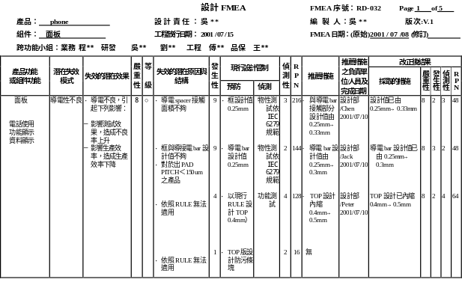
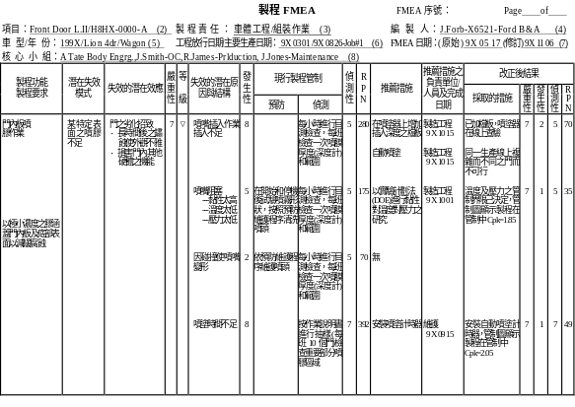
失效模式與效應分析（展開方式）
DFMEA展開 (依據產品功能結構圖/方塊圖Block Diagram)
按鍵
C
主系統
2
軟板
3
面板
d
a
4
1
4
PCBA
電池
座
機殼
e
5
b
5
f
PFMEA展開 (依據產品製造流程圖)
IQC
倉儲
鍚膏印刷
SMT
迴
銲爐
目檢
目檢
維修
波
銲爐
DIP
IPQC
ICT測試
QC
功能測試
組裝
BURN
IN
出貨
入倉
OQC
包裝
功能測試

Slide 19
失效模式與效應分析/管制計劃關聯性
FMEA 分析中若嚴重度評價在 9 − 10 分時，列為安全性(CC)
例如以『◇』符號標示，此符號需納入管制計劃中的“分類”
欄中予以管制，其製程能力一般要求 Cpk≧1.67。
FMEA 分析中若嚴重度評價在 7 − 8 分時，列為關鍵性(SC)
例如以『▽』符號標示，此符號需納入管制計劃中的“分類”
欄中予以管制，其製程能力一般要求 Cpk≧1.33。

Slide 20
第二章 設計失效模式與效應分析 (DFMEA)
☆為一系統化對產品失效的分析方法，用以評估新產品在設計時，可能缺點的發生機率，及其發生後對客戶造成的影響。並針對高風險（RPN ：Risk Priority Number）項目，在設計前先評估其對產品之影響，俾能訂定適當的產品規格。
☆DFMEA 分析係以產品功能結構圖(表)展開

Slide 21
FMEA與品質規劃之相關性
客戶期望及要求
主要FUNCTION結構
製造期望及要求
DRAWING
圖面設計繪製
規格訂定
材料規格訂定
DFMEA
尺寸評估
性能評估
規格評估
材料評估
客戶(市場)回饋/製造問題…等
相關資訊
特性要因分析
品質機能展開
生產模具規劃
(DRAWING)
PFMEA
失效模式
失效影響
失效原因分析
製造流程圖
作業流程
作業內容
作業功能
原型品管制計劃
專業知識及
過去經驗
原型品製作/驗證
產品規格確認
PFMEA
對策
量具、檢具、夾治
具、測試設備及相關生產設備規劃
試產管制計劃
檢驗標準書研定
作業標準書研定
試產檢討
PFMEA對策擬訂/驗證/修訂
量、檢、測試設備變異分析及對策
試產
初期製程能力分析
製程監測及量產管制計劃定稿
量產

Slide 22
設計FMEA運作流程圖
流 程
說 明
編製產品功能結構/設計需求表展開
依產品結構清單，列出該產品應有之功能及客戶之特殊要求。編列時應將已知之產品需求全部納入。
產品/設計需求之潛在不良模式(果)
不良模式是指某一零件或裝配件，可能出現何種缺點，而使產品無法符合其原設計之目的、性能。
不良模式舉例：變型、破裂、
失效效應之影響：應以造成產品/系統功能之影響加以描述。
如果該缺點涉及無法符合政府法規之潛在因素或對產品安全事項，應予以特別指出。
鑑別失效效應發生後可能之影響程度
失效效應影響範例：產品收訊不穩定、操作不靈、當機
潛在失效原因
(因)
不良模式形成之可能原因，應以出現於設計弱點者為準；並務求具體。
原因範例：材料規格選擇不當

Slide 23
設計FMEA運作流程圖
流 程
說 明
現行設計管制方式
進行設計驗證。所謂設計驗證，係指缺點原因之預防；或偵測不良模式之方法。
判定嚴重度、發生度及偵測度之計分
按FMEA手冊中之表列，幫助解決各項分數。
嚴重度是用以評估該不良模式對次一裝配作業、或顧客造成之嚴重程度。
發生度係指預測該不良模式發生之頻度，不良之預防必須加以考慮。
偵測度係對該產品或裝配件送交客戶或組裝前，其可能存在之設計弱點是否能經設計驗證而查出之能力。
計算風險領先指數
(RPN)值
嚴重度×發生度×偵測度

Slide 24
設計FMEA運作流程圖
流 程
說 明
針對風險領先指數偏高之項目採取建議之改善措施
對RPN之偏高項目應優先採取必要措施，其目的在降低嚴重度、發生度或偵測度之分數。若不採有效之改正措施則製程FMEA之成效將受局限。
記錄各項已執行之改善措施並重新決定風險領先指數
將已採取之改善行動之內容及其完成日期填入記錄，重新評估改正後之嚴重度、發生度及偵測度之結果；計算新的RPN值。如果必要時，繼續採取適當行動以降低RPN值。
追 蹤 查 核
設計工程師應負責確認各項改善行動均經完成或均經通知負責人確實執行。

Slide 25
設計失效模式分析 頁次： of
產品名稱： | 工程放行日期： | FMEA編號： | 版本：
核心小組： | 製 表 人 員： | FMEA日期： | 修訂日期：
組件名稱
嚴
重
度
(S)
等
級
發
生
度
(O)
現行設計
管制
偵
測
度
(D)
R
P
N
措施執行的結果
潛在
失效模式
(果)
潛在
失效效應
失效的潛在
原因
採取措施
負責人和
完成日期
嚴
重
度
(S)
發
生
度
(O)
偵
測
度
(D)
R
P
N
功能
要求
已採取的措施
預防
偵測
影
響
程
度
有
多
嚴
重
？
依
R
P
N
值
高
低
決
定
優
先
改
善
順
序
失效影響程度會有多嚴重？
可以用什麼改善方式？
組件名稱
與功能特性
特性要求
是什麼？
其
發
生
的
機
率
有
多
少
？
設計修正
新實驗設計
特別的管制
使這變更標準化、程序化或成為一設計準則
發生異常可能造成何種問題現象？
失效潛在模式的原因是什麼？
功能喪失
部分/全部的功能降低
功能間歇性中斷
非預期功能
對現行失效的潛在原因可能有預防和偵測方式嗎？
偵測出異常的能力有多少？

Slide 26
設計失效模式分析 頁次： of
產品名稱： | 工程放行日期： | FMEA編號： | 版本：
核心小組： | 製 表 人 員： | FMEA日期： | 修訂日期：
組件名稱
嚴
重
度
(S)
等
級
發
生
度
(O)
現行設計
管制
偵
測
度
(D)
R
P
N
措施執行的結果
潛在
失效模式
(果)
潛在
失效效應
失效的潛在
原因
採取措施
負責人和
完成日期
嚴
重
度
(S)
發
生
度
(O)
偵
測
度
(D)
R
P
N
功能
要求
已採取的措施
預防
偵測
影
響
程
度
有
多
嚴
重
？
依
R
P
N
值
高
低
決
定
優
先
改
善
順
序
失效影響程度會有多嚴重？
可以用什麼改善方式？
組件名稱
與功能特性
特性要求
是什麼？
其
發
生
的
機
率
有
多
少
？
設計修正
新實驗設計
特別的管制
使這變更標準化、程序化或成為一設計準則
發生異常可能造成何種問題現象？
失效潛在模式的原因是什麼？
功能喪失
部分/全部的功能降低
功能間歇性中斷
非預期功能
對現行失效的潛在原因可能有預防和偵測方式嗎？
偵測出異常的能力有多少？

Slide 27
如何啟動DFMEA
--DFMEA以方塊示意圖(Block Diagram)啟動。
--PFMEA以製造流程圖(Process Flow Chart)啟動。

Slide 28
DFMEA方塊示意圖
系統名稱:閃光燈
車型年份:2016年新產品
開關
開／關
C
產 品 連接方法
燈罩 1. 不連接
電池 2. 铆接
開關 3. 螺紋連接
燈泡總成 4. 卡扣裝配
平板 5. 壓緊裝配
彈簧
2
燈泡總成
D
3
燈罩
A
4
1
4
平板
E
電池
B
彈簧
F
5
5

Slide 29
DFMEA系統
聯繫界面與交互作用
System
系統
Subsystem B
子系統B
Subsystem A
子系統A
Subsystem C
子系統C
Subsystem D
子系統D
Components
零組件

Slide 30
DFMEA系統
聯繫界面與交互作用
腳踏車
System Level(系統)
設計目標:10000小時的騎乘壽命,能提供 消費者滿意度達99.5%,…等
功能:提供舒適的運輸
潛在失效模式:座椅位置不舒服
鏈條組裝
座椅組裝
扣鏈齒輪組裝
後輪組裝
前輪組裝
車架
把手橫桿組裝
Subsystem Level(子系統)
功能:為座椅支撐提供穩定的固定
潛在失效模式:座椅支撐結構失效、座椅支撐過度傾斜
扣鏈齒輪管
較低的後管
較低的前管
上車架
Component Level(零組件)
功能:提供支撐結構
潛在失效模式:結構失效、過度傾斜

Slide 31
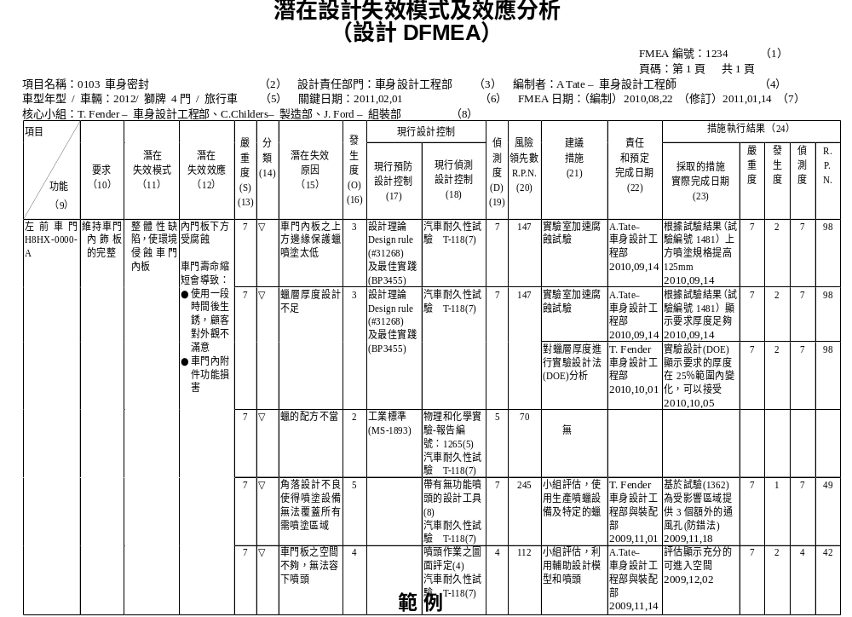
系統
X 子系統
零組件

Slide 32
DFMEA表格說明(1)~(8)
(1) FMEA編號：填入FMEA文件的編號。
(2) 項目名稱：填入將要被分析的系統、子系統或零組件的名稱。
(3) 設計責任部門：填入負責設計之責任部門。
(4) 編制者：填入負責準備FMEA的工程師姓名。
(5) 車型年型／車輛：填入將被分析的的預期車型年份／專案。
(如果已知的話)。
(6) 關鍵日期：填入初次FMEA預定完成的日期，該日期不應該超過
預計的原型樣品製作日期(OEM客戶指定或公司設計
開發時程規定)。
(7) FMEA日期：填入編制FMEA原始稿的日期及最後修訂日期。
(8) 核心小組：列出被授權以鑑定或執行任務的負責個人和部門
的名稱，建議所有參加小組人員的姓名、部門、
電話分機等記錄）。

Slide 33
(9) 項目／功能
填入將被分析項目的名稱和其他適切的資訊。
儘可能用簡潔的文字來說明被分析項目要滿足設計意圖的功能，包括該系統運行的環境相關資訊（如指定溫度、壓力、濕度範圍等）。如果該項目有多種功能，且有不同的失效模式，要把所有功能都單獨列出。

Slide 34
(10) 要求
填入每項功能的要求，應根據客戶要求或小組討論得出，如果功能裡有多個含有不同的潛在失效模式的要求，則應將每個要求和功能分別列出 。

Slide 35
(11) 潛在失效模式
所謂潛在失效模式是指系統、子系統或零組件有可能未達到或未完成在項目／功能欄中所描述設計意圖的現象(即要求不能被符合)。
潛在失效模式(例如“子系統”)可能是更高一級“系統” 的潛在失效模式的原因，也可能是比它低一級的“零組件” 潛在失效模式的效應。
對一個特定項目及其功能，列出每一個失效模式。前提是這種失效可能發生，但不是一定發生。建議將以往錯誤案例的研究、關切點、問題報告以及小組的“腦力激盪”結果作為出發點。
潛在失效模式可能只發生在特定的運行環境條件下（如過熱、過冷、乾燥、灰塵等），以及在特定的使用條件下（如超過平均里程、不平的路段等），應該都考慮。

Slide 36
(11) 潛在失效模式
典型的失效模式可能是(但不侷限於)下列情況：
破碎 變形 鬆動
泄漏 粘結 氧化
斷裂 無法傳遞扭力 滑動
無法支撐 支撐不足 粗造的接合
脫離過快 信號不適當 間歇信號
無信號
註：應該用物理性與專業性的術語來描述潛在失效模式，而不
同於顧客所見的現象。

Slide 37
潛在失效模式-範例
項目 | 功能 | 要求 | 潛在失效模式
碟式煞車系統 Disk Brake system | 按要求停止汽車 (考慮行駛環境條件，例如：潮濕、乾燥等) Stop vehicle on demand (considering environmental conditions such as wet, dry, etc.) | 在規定距離和重力下，使行駛在乾燥瀝青路上的汽車停止 Stop vehicle traveling on dry asphalt pavement within specified distance within specified g’s of force | 汽車不停止 Vehicle does not stop
 |  |  | 在超出規定距離的情況下停車 Vehicle stops in excess of specified distance
 |  |  | 在重力超過XX的情況下停車 Stops vehicle with more than xx g’s of force
 |  | 在沒有系統要求的情況下，允許汽車暢通行駛 Allow unimpeded vehicle movement on no system demand | 在沒有收到指令的情況下自動啟動；汽車行駛部份受阻 Activates with no demand；Vehicle movement is partially impeded
 |  |  | 在沒有收到指令的情況下自動啟動；汽車無法行駛 Activates with no demand； Vehicle cannot move

Slide 38
(12) 潛在失效效應
潛在失效的效應就是失效模式對功能的影響，就如顧客感受的一樣。
要根據顧可能發現或經歷的情況來描述失效的效應，顧客可能是內部的顧客，也可能是外部最終的顧客。
要清楚地說明該失效模式是否會衝擊到安全性，或與法規不符。該效應應該依據所分析的具體系統、子系統或零組件來說明。
不同級別的系統、子系統和零組件之間還存在著系統層次上的關係。比如，一個零件的斷裂可能引起總成件的振動，從而導致系統運行的中斷。這種系統運行的中斷會引起性能下降，最終導致顧客的不滿。

Slide 39
(12) 潛在失效效應
典型的失效模式效應可能是(但不侷限於)下列情況：
噪音 粗造 運行不穩
無法運作 外觀不良 不適的異味
不穩定 運行減損 間歇運行
發熱 洩漏 定期的不符合

Slide 40
潛在失效效應-範例
項目 |  | 潛在失效模式 | 潛在失效效應
碟式煞車系統 Disk Brake system |  | 汽車不停止 Vehicle does not stop | 汽車控制受損，不符合法規 Vehicle control impaired；Regulatory non-compliance
 |  | 在超出規定距離的情況下停車 Vehicle stops in excess of specified distance | 汽車控制受損，不符合法規 Vehicle control impaired；Regulatory non-compliance
 |  | 在重力超過XX的情況下停車 Stops vehicle with more than xx g’s of force | 不符合法規 Regulatory non-compliance
 |  | 在沒有收到指令的情況下自動啟動；汽車行駛部份受阻 Activates with no demand；Vehicle movement is partially impeded | 煞車片壽命縮短，汽車控制程度降低 Decreased pad life；diminished vehicle control
 |  | 在沒有收到指令的情況下自動啟動；汽車無法行駛 Activates with no demand； Vehicle cannot move | 客戶無法駕駛汽車 Customer unable to drive vehicle

Slide 41
(13) 嚴重度(Severity)
嚴重度是對一個己假定失效模式的最嚴重影響的評價等級， 嚴重度是在多個FMEA範圍內的一個比較級別。
要減少失效嚴重度級別數值，只能透過設計變更來實現，嚴重度的評價準則(如後敘表列) ，小組應該對評價準則與級別系統有一致的共識。
一個失效模式雖有多個效應但是只有一個嚴重度等級，因為後續的原因分析是專注於失效模式而非效應。
註：對級別數值為9和10，不建議修改其判定準則。當某失
效模式的嚴重度的級別為1時，該失效模式不應該再被
分析。

Slide 42
設計失效模式與效應分析（DFMEA）
嚴重度評估標準（Severity）
第四版
影響 | 標準：對產品的影響嚴重性(對顧客的影響) | 等級
不符合安全性或者法規要求 | 潛在失效模式影響了汽車的安全運行，或者包含不符合政府法規的情形，失效發生時無預警。 | 10
 | 潛在失效模式影響了汽車的安全運行，或者包含不符合政府法規的情形，失效發生時有預警。 | 9
基本功能喪失或功能降低 | 基本功能喪失(汽車無法運行，不影響汽車安全性) 。 | 8
 | 基本功能降低(汽車可以運行，但是性能下降) 。 | 7
次要功能喪失或功能降低 | 次要功能喪失(汽車可以運行，但舒適/便捷功能不可運作) 。 | 6
 | 次要功能降低(汽車可以運行，但舒適/便捷功能下降) 。 | 5
干擾 | 有外觀、噪音、汽車操作項目的問題，並且被絕大多數顧客(＞75%)察覺到。 | 4
 | 有外觀、噪音、汽車操作項目的問題，並且被許多數顧客(50%)察覺到。 | 3
 | 有外觀、噪音、汽車操作項目的問題，但只被少數識別能力敏銳的顧客(＜25%)察覺到。 | 2
沒有影響 | 沒有可識別的影響 | 1

Slide 43
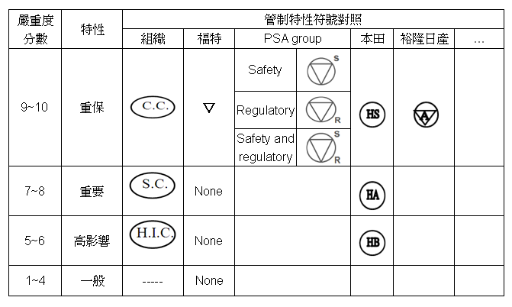
(14) 分類
本欄位用來對所設計的零組件、子系統或系統的任何特殊特性等級加以分類（例如：CC、SC …等）。
本欄位可用來在工程評估時強調其高風險的失效模式， 一般被列為CC、SC之產品特性其嚴重級別數值應較高。
重要管制特性符號及其使用是由公司政策所指示，在本教材中不另做標準化。(有些公司會直接延續顧客符號，或轉換成公司自己設定的符號，例如“◇ ”、 “⊚”、 “▲” 、“★”等)。

Slide 44
(14) 分類 IATF16949條文要求
汽車產業名詞和定義
special characteristic | 特殊特性
classification of a product characteristic or manufacturing process parameter that can affect safety or compliance with regulations, fit, function, performance, requirements, or subsequent processing of product | 係指區別出可能會影響到安全或者法規、尺寸、功能、性能、要求之符合性或產品後續處理的產品特性或參數。

Slide 45
(14) 分類 IATF16949條文要求
8.2.3.1.2 Customer-designated special characteristics | 8.2.3.1.2客戶指定的特殊特性
The organization shall conform to customer requirements for designation, approval documentation, and control of special characteristics. | 組織應符合客戶對特殊特性之指定、核准文件及特殊特性管制的要求。

Slide 46
(14) 分類 IATF16949條文要求
8.3.3.3 Special characteristics | 8.3.3.3特殊特性
The organization shall use a multidisciplinary approach to establish, document, and implement its process(es) to identify special characteristics, including those determined by the customer and the risk analysis performed by the organization, and shall include the following: | 組織應採用跨功能小組方式建立、文件化及實施鑑別出特殊特性之流程，包括由客戶所決定及組織執行風險分析所決定之特殊特性，應包括下列：
a) documentation of all special characteristics in the drawings (as required), risk analysis (such as FMEA), control plans, and standard work/operator instructions; special characteristics are identified with specific markings and are cascaded through each of these documents; b) development of control and monitoring strategies for special characteristics of products and production processes; c) customer-specified approvals, when required; d) compliance with customer-specified definitions and symbols or the organization’s equivalent symbols or notations, as defined in a symbol conversion table. The symbol conversion table shall be submitted to the customer, if required. | 將所有特殊特性標註於圖面(被要求 時)、風險分析(例如FMEA)、管制計劃及標準工作/作業指導書；特殊特性應以各種特定符號進行標示，且應於這些文件中逐層展開； b) 發展出產品和製程特殊特性的管制與監督之策略； c) 客戶指定的核准，當被要求時； d) 符合客戶指定的定義與符號或組織符號轉換目錄中所轉換之相對等符號或標記。當被要求時，符號轉換目錄應提交給客戶。

Slide 47
(15) 潛在失效原因
所謂潛在失效原因是指一個設計弱點的跡象，其結果就是造成失效模式。
在該可能發生的範圍內，列出對每個失效模式的所有可以想到的失效原因(善用魚骨圖)。應該儘可能簡明扼要、完整地將原因列出來，這些原因能採取適當的矯正措施。
典型的失效原因可包括，但不侷限於下列情況：
規定的材料不正確 設計壽命估計不足
壓力過大 潤滑能力不足
維修保養說明不適當 演算法不適當
維修保養說明錯誤 軟體規格錯誤
材料磨擦規格錯誤 公差規格錯誤。

Slide 48
潛在失效原因-範例
潛在失效模式 | 機理 | 潛在失效原因
汽車不停止 Vehicle does not stop | 從踏板到煞車片沒有力的傳送 No transfer of force from pedal to pads | 由於防腐蝕保護不充分，引起機械聯結的斷裂 Mechanical linkage break due to inadequate corrosion protection
 |  | 由於密封設計，引起總泵真空閉鎖 Master cylinder vacuum lock due to seal design
 |  | 連接器力矩規範不正確導致液壓管鬆動，引起制動液流失 Loss of hydraulic fluid from loose hydraulic line due to incorrect connector torque specification
 |  | 由於液壓管皺折/壓縮、規定不適當的管道材料，引起制動液流失 Loss of hydraulic fluid due to hydraulic lines crimped/compressed, inappropriate tube material specified
汽車超過yy英尺後停止 Vehicle stops in excess of yy feet | 從踏板到煞車片力的傳送減少 Reduced transfer of force from pedal to pads | 由於潤滑不到位引起的機械接合點的疆硬 Mechanical linkage joints stiff due to inadequate lubrication specification
 |  | 由於防腐蝕保護不充分，引起的機械接合點的腐蝕 Mechanical linkage joints corroded due to inadequate corrosion protection
 |  | 由於液壓管皺折、規定不適當的管道材料，引起部分制動液流失 Partial loss of hydraulic fluid due to hydraulic lines crimped, inappropriate tube material specified
在重力超過XX的情況下停車 Stops vehicle with more than xx g’s of force | 從踏板到煞車片力的傳送過大/過快 Excessive/rapid transfer of force from pedal to pads | 由於密封設計，總泵內的累積壓力上升 Cumulative pressure build-up in master cylinder due to seal design
在沒有收到指令的情況下自動啟動；汽車行駛部份受阻 Activates with no demand；Vehicle movement is partially impeded | 煞車片不鬆開 Pads do not release | 由於表面加工沒有建立良好的自動清潔和防腐蝕保護，引起橫桿和襯墊的腐蝕率和棄置率的增加 Corrosion or deposit build up on rail or pad ears due to surface finish not promoting adequate self cleaning and corrosion protection
在沒有收到指令的情況下自動啟動；汽車無法行駛 Activates with no demand； Vehicle cannot move | 液壓不釋放 Hydraulic pressure does not release | 由於密封設計，引起總泵真空閉鎖 Master cylinder vacuum lock due to seal design

Slide 49
(16) 發生度(Occurrence)
發生度是指在設計的壽命中某一特定失效原因發生的可能性。
潛在失效原因發生度可能性的評估分為1到10級，發生度級別判定標準應該確保其一致性(如後敘表列)。
描述發生度級別數是重在其含義，而不是具體的數值。
透過設計變更或設計過程更改：如設計查檢表、設計審查、設計理論、模擬(simulation)研究 …等是降低發生度級別數的唯一途徑。
參考後續之(17) 現行預防設計控制。

Slide 50
(16) 發生度(Occurrence)
下列2因素會決定發生度等級
    潛在失效原因
    現行預防設計控制
Potential
Cause(s)
of Failure
Occurrence
Current Control
Prevention

Slide 51
(17&18)現行設計控制
下列有兩種類型的設計控制特性可考慮：
預防：預防失效原因或失效模式的出現，或降低其發生的機率，例如：
※失效安全設計
(Fail-safe designs)
※設計和材料標準(內容和外部)
(Design and Material standards (internal and external)
※文件 - 從相似設計中學到的最佳實踐、經驗教訓等的記錄
(Documentation - record of best practices, lessons learned, etc.)
※模擬研究
(Simulation studies)
※防錯法
(Error-proofing)
偵測：在產品發佈之前，透過分析的或物理的方法，識別(偵測)失效原因、
失效機理或失效模式的存在，例如：
※設計審查
(Design reviews)
※原型樣品測試
(Prototype testing)
※驗收測試
(Validation testing)
※實驗設計；包括可靠度測試
(Design of experiments；including reliability testing)

Slide 52
設計失效模式與效應分析（DFMEA）
發生度評估標準（Occurrence）
第四版
失效可能性 | 標準：原因的發生頻度-DFMEA (在項目或汽車的可靠性/設計壽命) | 標準：原因的發生頻度-DFMEA (每個項目/每輛車的事件) | 等級
很高 | 沒有前期歷史的新技術/新設計。 | ≧100/1000 ≧1/10 | 10
高 | 在工作循環/操作條件內，對予新設計、新應用或變更，失效是不可避免的。 | 50/1000 1/20 | 9
 | 在工作循環/操作條件內，對予新設計、新應用或變更，失效是可能的。 | 20/1000 1/50 | 8
 | 在工作循環/操作條件內，對予新設計、新應用或變更，失效是不確定的。 | 10/1000 1/100 | 7
中等 | 相似設計，或在設計模擬/測試時的頻繁失效。 | 2/1000 1/500 | 6
 | 相似設計，或在設計模擬/測試時的偶而失效。 | 0.5/1000 1/2000 | 5
 | 相似設計，或在設計模擬/測試時的各別失效。 | 0.1/1000 1/10,000 | 4
低 | 幾乎相同的設計，或在設計模擬/測試時僅有的各別失效。 | 0.01/1000 1/100,000 | 3
 | 幾乎相同的設計，或在設計模擬/測試時，沒有觀察到失效。 | ≦0.001/1000 1/1,000,000 | 2
很低 | 透過預防控制消除失效。 | 透過預防控制消除失效 | 1

Slide 53
(19) 偵測度
偵測度是在個別FMEA範圍中的一個比較的等級，為了取得較低的偵測度數值，計劃的設計控制（如設計驗證／設計驗收等活動）需要不斷地改進。
小組應該對一個評價級別準則有一致的共識。
在設計開發過程中加入預防控制是最好的，並且愈早愈好。
註：偵測度可使用(如後敘表列)的指南來評價。

Slide 54
設計失效模式與效應分析（DFMEA）
偵測度評估標準（Detection）
第四版
偵測機率 | 標準：被設計控制偵測到的可能性 | 等級 | 偵測可能性
沒有偵測機率 | 沒有現行控制；無法偵測或並未分析 | 10 | 幾乎不可能
在任何階段都不容易偵測 | 設計分析/偵測控制的偵測能力很弱；虛擬分析(例如：CAE,FEA等)與預期的實際操作條件沒有關聯 | 9 | 很微小
在設計定稿後，設計發怖之前 Post Design Freeze and prior to launch | 在設計定稿後，設計發怖之前，使用pass/fail試驗對產品進行確認(用接受標準來測試系統或子系統,例如：乘坐與操作，拖運評估) | 8 | 微小
 | 在設計定稿後，設計發怖之前，透過試驗到失效的試驗對產品進行確認(對系統或子系統進行測試,直到故障發生；進行系統相互作用試驗等) | 7 | 狠低
 | 在設計定稿後，設計發怖之前，透過老化試驗對產品進行確認(在耐久性試驗之後進行系統或子系統測試,例如：功能檢查) | 6 | 低
在設計定稿之前 Prior to Design Freeze | 在設計定稿之前，進行產品確認(可靠性試驗，開發/確認試驗) ，使用pass/fail 試驗對產品進行確認(例如：性能允收標準,功能檢查等) | 5 | 中等
 | 在設計定稿之前，進行產品確認(可靠性試驗，開發/確認試驗) ，使用試驗到失效的試驗來驗證(例如：持續試驗直到有洩露,彎曲,破裂等現象) | 4 | 中等偏高
 | 在設計定稿之前，進行產品確認(可靠性試驗，開發/確認試驗) ，使用老化的試驗來驗證(例如：數據趨勢,前/後的數值,等等) | 3 | 高
虛擬分析-相關 Virtual Analysis - Correlated | 設計分析/偵測控制的能力很強。虛擬分析(例如：CAE,FEA等)在設計定稿前，與實際或預期的操作條件關聯性很高 | 2 | 很高
偵測不適用；失效預防 | 由於有了設計方案(例如：已證實的設計標準，最佳實踐或常用材料等)的充分預防，失效原因或失效模式無法發生 | 1 | 幾乎可以確定

Slide 55
(20) 風險領先數（RPN）
RPN---Risk Priority Number 。
風險領先數RPN是嚴重度(S)、發生度(O)和偵測度(D)的乘積等級。
RPN ＝ （S）×（O）×（D）
在個別的FMEA範圍之中，若依本教材建議則該值介於1至1000之間。

Slide 56
(21) 建議措施
乃是指為降低高RPN值、高嚴重度、高發生度或高偵測度所採取之預防／矯正措施。
任何措施的意圖應先降低嚴重度，然後發生度，最後才是偵測度。
在所有的狀況下，當一個已被鑑別的潛在失效模式的效應可能對最終使用者產生危害的時候(當嚴重度為9或10)，應該考慮預防／矯正措施，以排除、減輕或控制該失效原因來避免失效模式的發生。

Slide 57
(21) 建議措施
在針對嚴重度9或10等級特別的關切之後，小組應繼續針對其他的失效模式，採取措施行動以達降低嚴重度、發生度、偵測度之目的。
措施行動應該考慮，但不侷限於下列：
★ 修改設計邏輯或公差。
★ 修改材料規範。
★ 實驗設計（特別是在多種或相互作用的原因存在時），
或其他解決問題的技巧。
★ 修改試驗計劃。

Slide 58
(21) 建議措施
只有設計變更才能使嚴重度級別減小。
要降低發生度級別只能透過設計變更或設計查檢來消除或控制一個或多個失效模式的原因來實現。增加設計驗證／驗收措施只能降低偵測度級別。
增加設計驗證／驗收措施是一項不會令人滿意的工程措施，因為它不是針對失效模式的嚴重度或發生度。
如果小組對某一特定的失效模式／原因／控制組合沒有建議措施，則在此欄內填入 “無”或 “None” 。

Slide 59
(21) 建議措施
改善活動對 Design FMEA R.P.N.的影響
改 善 活 動 | S | O | D
產品重新設計 | Yes | Yes | Yes
變更設計 | Yes | Yes | Yes
改善現有設計管制 | No | Yes | Yes
調整產品驗證計劃 | No | No | Yes
加強設計人員訓練 | Yes | Yes | Yes
Mistake Proofing(Check List on Design review) | No | Yes | No

Slide 60
(22) 責任和預定完成日期
把負責執行預防／矯正措施的部門單位和個人名稱，以及預計完成的日期填在本欄中。

Slide 61
(23) 採取的措施/實際完成日期
當實施一項改善措施後，簡要記錄內容和生效日期。
(24) 措施執行結果
當確認了改善措施後，重新估算並記錄執行措施後的嚴重度、發生度和偵測度數值。並重新計算RPN的結果。如沒採取什麼措施，將相關的等級欄保留空白即可。

Slide 62
跟催行動／日常管制
負責設計的工程師應確保所有的建議措施已被實施或已妥善地落實。
DFMEA是一個動態文件，它不僅應該隨時體現最新的設計版本，還應該體現最新的有關改善措施，包括開始試產/量產後發生的事件。

Slide 63
第三章 製程失效模式與效應分析 (PFMEA)
製程不良模式分析，係在正式量產之前，於品質規劃階段中實施。本項分析，係以新製程或經修改之製程為對象做系統化檢討及分析；用意在於事先預測、解決或偵測出製程中之潛在變異， 減少對產品在製造時之潛在性異常問題提升品質降低成本。
PFMEA 係以產品製造流程圖中之各作業站展開

Slide 64
製程FMEA運作流程圖
流 程
說 明
依製造流程圖鑑別每一製程作業之功能及特性
由產品製造流程圖中列出所有與產品生產有關之製程功能項目及作業特性。
針對每一作業特性要求方法加以明確描述。
將作業特性轉換成潛在不良模式(果)
不良模式是針對該特定之製程作業功能異常發生之狀態及對產品不良現象的詳細描述。
不良模式舉例：彎曲、破裂、誤裝
鑑別失效效應發生後可能之影響程度
失效效應之影響程度可以產品功能方式描述或以對顧客及下製程之影響方式描述。
如果該效應涉及無法符合政府法規之潛在因素或對產品操作安全之潛在影響則必需加以指出。
失效範例：不規律之操作、外觀瑕疵、需格外的用力、無法扣緊
潛在失效原因
(因)
原因需必須以某種可予以改正或管制之方式加以描述。
原因範例：作業人員之疏失、不當之工具、量具不準確、作業方式參數不當

Slide 65
製程FMEA運作流程圖
流 程
說 明
現行製程之管制
方式
目前之管制用以防止不良模式原因之發生或用以偵測不良模式。
判定嚴重度、發生度及偵測度之計分
按FMEA手冊中之表列，幫助解決各項分數。
嚴重度是用以評估該不良模式對顧客造成之嚴重程度。
發生度係指預測該不良模式發生之頻度，不良原因之預防必須加以考慮。
偵測度係對該產品離開製造/裝配地點之前其製程管制以檢測不良模式之機率評估。假設不良已發生然後評估現行管制之能力以防止零件之交運會有特定之不良模式。
計算風險領先指數
(RPN)值
嚴重度×發生度×偵測度

Slide 66
製程FMEA運作流程圖
流 程
說 明
針對風險領先指數偏高項目採取改善之措施
對高RPN之項目應考慮給予建議對策，其目的在降低嚴重度、發生度及偵測度。製程FMEA若無正面且有效的改正措施則其價值將降低。追蹤計劃之實施則為所有受影響單位之責任。
記錄各項已執行之改善措施並決定風險優先指數之結果
記錄並描述已執行之各項措施及其生效/完成日期，並記錄其嚴重度、發生度及偵測度之結果；計算新的RPN值。如果必要時，繼續採取適當措施以降低RPN值。
跟催、管制、監控
製程工程師、製造、品保應負責確認各項建議行動之執行或適當的對策是否有確實執行。

Slide 67
製程失效模式分析 頁次： of
製程名稱： | 工程放行日期： | FMEA編號： | 版本：
核心小組： | 製 表 人 員： | FMEA日期： | 修訂日期：
製程
嚴
重
度
(S)
等
級
發
生
度
(O)
現行製程
管制
偵
測
度
(D)
R
P
N
措施執行的結果
潛在
失效模式
(果)
潛在
失效效應
失效的潛在
原因
(因)
採取措施
負責人和
完成日期
嚴
重
度
(S)
發
生
度
(O)
偵
測
度
(D)
R
P
N
功能
要求
已採取的措施
預防
偵測
影
響
程
度
有
多
嚴
重
？
依
R
P
N
值
高
低
決
定
優
先
改
善
順
序
失效影響程度會有多嚴重？
可以用什麼改善方式？
製程功
能描述與作
業特性要求
是什麼？
其
發
生
的
機
率
有
多
少
？
工程變更
製程改善
特別的管制
使這變更標準化、程序化或成為一指導方針
發生異常可能造成何種問題現象？
失效潛在模式的原因是什麼？
功能喪失
部分/全部的功能降低
功能間歇性中斷
非預期功能
對現行失效的潛在原因可能有預防和偵測方式嗎？
偵測出異常的能力有多少？

Slide 68
製程失效模式分析 頁次： of
製程名稱： | 工程放行日期： | FMEA編號： | 版本：
核心小組： | 製 表 人 員： | FMEA日期： | 修訂日期：
製程
嚴
重
度
(S)
等
級
發
生
度
(O)
現行製程
管制
偵
測
度
(D)
R
P
N
措施執行的結果
潛在
失效模式
(果)
潛在
失效效應
失效的潛在
原因
(因)
採取措施
負責人和
完成日期
嚴
重
度
(S)
發
生
度
(O)
偵
測
度
(D)
R
P
N
功能
要求
已採取的措施
預防
偵測
影
響
程
度
有
多
嚴
重
？
依
R
P
N
值
高
低
決
定
優
先
改
善
順
序
失效影響程度會有多嚴重？
可以用什麼改善方式？
製程功
能描述與作
業特性要求
是什麼？
其
發
生
的
機
率
有
多
少
？
工程變更
製程改善
特別的管制
使這變更標準化、程序化或成為一指導方針
發生異常可能造成何種問題現象？
失效潛在模式的原因是什麼？
功能喪失
部分/全部的功能降低
功能間歇性中斷
非預期功能
對現行失效的潛在原因可能有預防和偵測方式嗎？
偵測出異常的能力有多少？

Slide 69
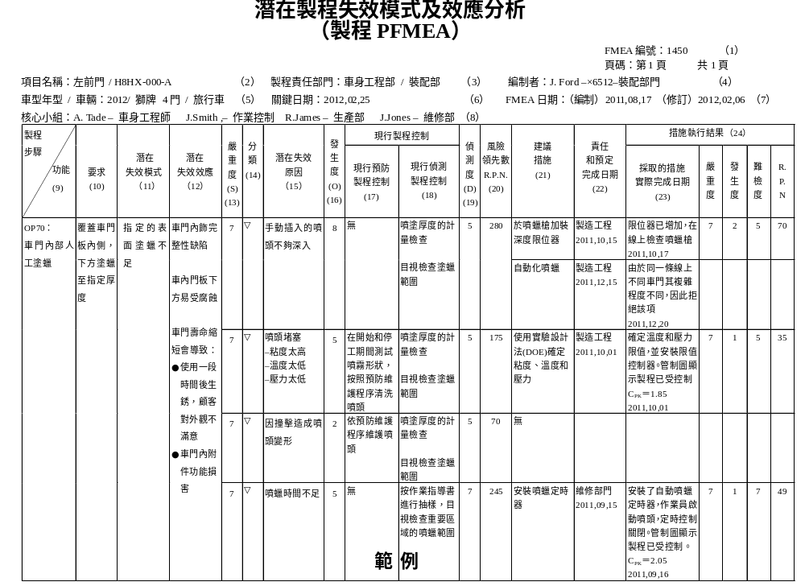

Slide 70
PFMEA表格說明(1)~(8)
(1) FMEA編號：填入FMEA文件的編號。
(2) 項目名稱：填入與系統、子系統或零組件有關之將要被分析的
製程名 稱、編號。
(3) 製程責任部門：填入與該製程有關之生產製造部門或單位。
(4) 編制者：填入負責準備FMEA的工程師姓名。
(5) 車型年型／車輛：填入將被分析的的預期車型年份／專案
(如果已知的話)。
(6) 關鍵日期：填入初次FMEA預定完成的日期，該日期不應該
超過預計開始試產的日期。
(7) FMEA日期：填入編制FMEA原始稿日期及最後修訂的日期。
(8) 核心小組：列出被授權以執行任務的負責個人和部門的名稱，
建議所有參加小組人員的姓名、部門、電話、地址
等都要記錄）。

Slide 71
(9) 製程步驟／功能
簡單描述將被分析的製程編號與名稱（如車、鑽、攻牙、焊接、裝配）。
製程編號、排列順序和術語應和製造流程圖一致。
小組應該儘可能簡單地說明該被分析的製程或作業的目的。
每個製程功能應當和各自的〝要求〞相符合，以利相關失效模式的展開。

Slide 72
(10) 要求
列出每個受分析的製程步驟/功能之要求，〝要求〞是指對規定製程的輸入，以期達到設計目的和其他顧客要求。
如果有關于規定功能的多個要求，每個要求應和關聯的失效模式相符合，以利分析。

Slide 73
(11) 潛在失效模式
所謂潛在失效模式是指製程可能潛在不滿足製程要求之狀態，無法滿足製程要求。
它可能是引起下一道作業（下製程）的潛在失效模式的原因，也可能是上一道作業（上製程）潛在失效的效應，但是PFMEA準備中僅針對欲被分析之製程進行潛在失效模式分析。
根據製程，對特定的作業列出每一個潛在失效模式，前提是假設這種失效可能發生，但不一定必然發生。小組可根據現有類似產品進行製程潛在失效模式分析。
典型的失效模式可能是(但不侷限於)下列情況：
彎曲、毛刺、孔位錯誤、斷裂、孔太淺、孔未加工
搬運損壤、髒污、孔太深、表面太粗造、變形、表面太平滑、斷路、短路、未貼標籤。
註：應該儘可能以專業性的術語來描述潛在失效模式。

Slide 74
(12) 潛在失效效應
潛在失效效應是指失效模式對顧客的影響。
依據顧客可能注意的或經歷的情況來描述失效的效應。
此處的顧客可能是直接交貨之客戶(外部顧客)或後續的製程(內部顧客)。
如果該失效模式可能影響到安全或造成違反法規，則要更清楚描述。
當評估潛在的失效模式，每一種顧客都必須考慮。
☆對直接交貨之客戶來說，失效的效應須儘量用產品的
性能來描述，例如：噪音、功能不正常、功能不佳、
討厭的氣味、外觀不良、漏水、客戶組裝困難。
☆對後續的製程來說，失效的效應須以製程性能來描述
例如：無法鑽孔、無法接合、無法加工表面、導致工具
過度磨損、損壞設備、危害操作者等。

Slide 75
(13) 嚴重度(Severity)
嚴重度是對一個已假定的失效模式最嚴重影響的評價等級，嚴重度是一種等級的比較。要減少嚴重度等級，只能透過對產品的設計變更，或對該製程重新設計來實現。
如果受失效模式影響的顧客是直接交貨客戶，則嚴重度的評估很可能超出了小組的經驗或知識範圍。在這種情況下，應該與原產品之設計FMEA工程師進行協商、討論， 嚴重度的評價準則(如後敘表列) ，小組應該對評價準則與級別系統有一致的共識。
註：當某失效模式的嚴重度的級別為1時，該失效模式 不應該再被分析。

Slide 76
製程失效模式與效應分析(PFMEA)
嚴重度評估標準(Severity)
第三版
結果
標準：嚴重度的成效
本分級係當潛在失效的模式導致最終顧客，及/或製造者/組裝廠不良時的結果，最終顧客應優先受到考慮，如果兩者皆發生，則採用嚴重度較高者 (對顧客之影響)
標準：嚴重度的成效
本分級係當潛在失效的模式導致最終顧客，及/或製造者/組裝廠不良時的結果，最終顧客應優先受到考慮，如果兩者皆發生，則採用嚴重度較高者 (對生產/組裝之影響)
等級
無預警損害
當潛在的失效模式影響到產品安全操作，及/或與政府法規不符，而無預警即為非常高嚴重度等級
或者可能給操作者(機器或組裝)帶來危險而無預警
10
有預警損害
當潛在的失效模式影響到產品安全操作，及/或與政府法規不符，而無預警即為非常高嚴重度等級
或者可能給操作者(機器或組裝)帶來危險而無預警
9
非常高
產品/組件，無法操作(失去主要功能)
或者產品可能必須100%廢棄，或者產品/組件在修復部門內花一小時以上修復
8
高
產品/組件，可操作但其性能降低，顧客非常不滿意
或者產品可能必須選別而一部份 (少於100%)廢棄，或者產品/組件在修復部門內花半小時至一小時時間修復
7
中等
產品/組件，可操作但屬舒適性/方便性之物件無法操作，顧客不滿意
或者一部份 (少於100%)產品可能必須無選別廢棄，或者產品/組件在修復部門內花半小時以內時間修復
6
低
產品/組件，可操作但屬舒適性/方便性之物件在性能不佳的情況下操作，顧客可能不滿意
或者100%的產品必須再整修，或者產品/組件於線外修復，但不送到修復部門
5
非常低
組件和成品會有異常聲和振動聲不良項目，大多數(超過75%)顧客會有感覺到不良
或者該產品必須選別而不必廢棄，而且一部份(少於100%)必須要整修
4
輕微
組件和成品會有異常聲和振動聲不良項目，大多數(超過50%)顧客會有感覺到不良
或者一部份(少於100%)產品必須要在線上但站外整修而不必廢棄
3
非常輕微
組件和成品會有異常聲和振動聲不良項目，大多數(超過25%)顧客會有感覺到不良
或者一部份(少於100%)產品必須要在線上但站內整修而不必廢棄
2
無
無可辨別的不良
或者在操作上或對操作者有輕微不方便，或者沒有影響
1

Slide 77
製程失效模式與效應分析(PFMEA)
嚴重度評估標準(Severity)
第四版
影響(效應) | 標準 對產品影響的嚴重度 (對顧客的影響) | 等級 | 影響(效應) | 標準 對製程影響的嚴重度 (對製造/裝配的影響)
不符合安全性或 法規要求 | 潛在失效模式影響了汽車的安全運行，或者有不符合政府法規情形，失效發生時無預警 | 10 | 不符合安全性或 法規要求 | 會使作業員身處危險(機械或裝配)，失效發生時無預警
 | 潛在失效模式影響了汽車的安全運行，或者有不符合政府法規情形，失效發生時有預警 | 9 |  | 會使操作員身處危險(機械或裝配)，失效發生時有預警
基本功能喪失或 功能降低 | 基本功能喪失(汽車無法運行，但不影響安全性) | 8 | 嚴重中斷 | 產品需要被100%的廢棄，生產線關閉或中止發運
 | 基本功能降低(汽車可以運行，但功能下降) | 7 | 顯著中斷 | 一部份產品必須廢棄，造成生產線出現誤差，包括生產線速度下降或需增加人力
次要功能喪失或 功能降低 | 次要功能喪失(汽車可以運行，但舒適/便捷功能不可實施) | 6 | 中等中斷 | 100%的產品必須離線重工後再被接受
 | 次要功能降低(汽車可以運行，但舒適/便捷功能下降) | 5 |  | 一部份產品必須離線重工後再被接受
干擾 | 有外觀/噪音/汽車操作項目的問題，且被絕大多數顧客(＞75%)察覺到 | 4 | 中等中斷 | 100%的產品在處理前，必須在線重工
 | 有外觀/噪音/汽車操作項目的問題，且被許多顧客(約50%)察覺到 | 3 |  | 一部份產品在處理前，必須在線重工
 | 有外觀/噪音/汽車操作項目的問題，但只被少數識別能力敏銳的顧客(＜25%)察覺到 | 2 | 輕微中斷 | 對製程、操作、或作業員造成輕微的不便
沒有影響 | 沒有可識別的影響 | 1 | 沒有影響 | 沒有可識別的影響

Slide 78
(14) 分類
本欄位主要是用來針對需要特別控制的產品或製程特性（如CC、SC）進行分類， 應與設計FMEA或客戶提供之設計資料結合。
建議︰若嚴重度評分為9或10，可歸類為CC (Critical Characteristics)若嚴重度評分介於5~8，可歸類為SC (Significant Characteristics) 。
產品或製程的重要管制特性符號及其使用是由公司政策所指示，在本講義中不另做標準化。(有些公司會直接延續顧客符號，或轉換成公司自己設定的符號，例如“⊚”、 “▲” 、 “△” 、“▼” 、 “★”)。

Slide 79
(15) 潛在失效原因
潛在失效原因是指失效是怎麼發生的？並依據可以被矯正或被控制的原則來描述。
針對每一個潛在失效模式，儘可能列出每個可以想到的失效原因(可參考過去客戶抱怨或內部異常處理之相關分析報告)。
如果原因對該失效模式來說是唯一的，也就是說如果矯正該原因就對該失效模式有直接的影響，那麼這部份製程就完成了，但是在許多情況下，失效的許多原因並不是獨立的。
要矯正或控制一個原因，需要考慮諸如實驗設計法DOE之類的方法，來確認哪些原因是主要的貢獻者？哪些原因容易得到控制。
應該描述這些原因，以便後續採取矯正措施。

Slide 80
(15) 潛在失效原因(續)
典型的失效原因包括，但不侷限於：
扭矩不正確 － 過大、過小
焊接不正確 － 電流、時間、壓力不正確
量具不精確
熱處理不正確 － 時間、溫度有誤
澆口 / 通氣口不正確
潤滑不當或無潤滑
零件漏裝或錯裝
定位器磨損、定位器有缺口
工具磨損
機器設置不正確、不正確的程式設計
註：說明失效原因時應清楚描述具體的錯誤(例如： 操作者未裝密封墊)，而不應該用一些含糊不清的詞語(例如，操作者錯誤、機器工作不正常)。

Slide 81
(16) 發生度(Occurrence)
發生度是指具體的失效原因發生的可能性。發生度的分級數字重在其相關含義而不是具體的數值。透過製程改善來預防或控制該失效模式的原因是降低發生度級別的唯一途徑。
潛在失效原因發生度的評估分為1到10級，發生度級別判定標準應該確保其一致性。
“可能的失效率”是根據在製造過程中預估可能發生的失效的頻率來確定。如果能從類似的製程中獲取統計數據，那麼可以用該數據來確認發生度的級別。
可以用(如後敘表列)中的規則來評估發生度。

Slide 82
製程失效模式與效應分析(PFMEA)
發生度評估標準(Occurrence)
第三版
可能性
近似的失效率
Ppk
等級
非常高：絕對失效
≧每1000中有 100個
＜0.55
10
≧每1000中有 50個
≧0.55
9
高：失效頻繁
≧每1000中有 20個
≧0.78
8
≧每1000中有 10個
≧0.86
7
中等：偶而失效
≧每1000中有 5個
≧0.94
6
≧每1000中有 2個
≧1.00
5
低：非相關性失效
≧每1000中有 1個
≧1.10
4
≧每1000中有 0.5個
≧1.20
3
極低：不可能失效
≧每1000中有 0.1個
≧1.33
2
≦每1000中有0.01個
≧1.67
1

Slide 83
製程失效模式與效應分析(PFMEA)
發生度評估標準(Occurrence)
第四版
失效可能性 | 標準：原因的發生頻度-PFMEA (每個項目/每輛車的事件) | 等級
很高 | ≧100/1000 ≧1/10 | 10
高 | 50/1000 1/20 | 9
 | 20/1000 1/50 | 8
 | 10/1000 1/100 | 7
中等 | 2/1000 1/500 | 6
 | 0.5/1000 1/2000 | 5
 | 0.1/1000 1/10,000 | 4
低 | 0.01/1000 1/100,000 | 3
 | ≦0.001/1000 1/1,000,000 | 2
很低 | 透過預防控制消除了失效 | 1

Slide 84
(17&18) 現行製程控制
現行的製程控制是對失效模式和失效原因出現時，控制兩者的預防描述；或者控制將發生的失效模式和失效原因的偵測描述。
兩種類型的製程控制皆要考慮，即：
預防：預防失效模式或失效原因的出現，或減少它們的出
現率。
偵測：偵測已之出現失效模式或失效原因，並引導至矯正
措施。
這些控制可以是；製程參數監控(預防) 、防錯法(預防或偵測) 、統計製程控制（預防或偵測）或加工後產品檢驗（偵測）。
如有可能，優先運用預防控制方法，因其將影響潛在失效原因的發生度。

Slide 85
(19) 偵測度 (Detection)
“偵測度”是指在製程控制中最佳的偵測控制等級。偵測度是在個別的FMEA範圍中的一個比較的等級。
假設失效模式已發生， “偵測度”是指偵測具有該失效模式產品交運出去的能力。不要認為若發生度低，則偵測度也一定低。
小組應該對一個評價準則和級別系統有一致的共識 (如後敘表列)。

Slide 86
製程失效模式與效應分析(PFMEA)
偵測度評估標準(Detection)
第三版
偵測度
標準
檢驗方式
偵測方式建議範圍
等
級
A
B
C
幾乎不可能
確定完全無法偵測
×
無法偵測或檢查出
10
非常微小
現行管制可能無法偵測
×
只能以隨機檢查或間接檢查做管制
9
微小
沒有較好的管制機會來偵測
×
只能用目視檢驗來管制
8
非常低
沒有較好的管制機會來偵測
×
採用雙次目視檢驗來管制
7
低
現行管制也許可偵測出
×
×
採用圖表方式如SPC來達成管制
6
中等
現行管制也許可偵測出
×
當組件離開製程站時，採用計量或計數型量具，對每個組件在量具上做100%的檢驗
5
中上
有較好的管制機會來偵測
×
×
在設定好的量具上做首件檢查或在隨後的製程可偵測出異常
4
高
有較好的管制機會來偵測
×
×
在製程中可偵測或多重管制允收方式提供選擇、安裝、檢驗出不能接受的差異性組件
3
非常高
現行管制幾乎可偵測
×
×
在製程中可偵測出(自動量具，有自動停止特性)剔出有差異的組件
2
極高
現行管制確定能偵測
×
有差異性的組件不能被加工，在產品/製程設計時已完成防錯措施
1
檢驗方式：A：採用防錯方式檢驗 B：使用量具檢驗 C：人工目視檢驗

Slide 87
製程失效模式與效應分析(PFMEA)
偵測度評估標準(Detection)
第四版
偵測機會 | 標準：透過製程控制來偵測的可能性 | 等級 | 偵測可能性
沒有偵測機會 | 沒有現行製程控制：不能偵測或並未分析 | 10 | 幾乎不可能
在任何階段都不容易偵測 | 失效模式和/或錯誤(原因)不容易被偵測到 (例如：隨機稽核) | 9 | 很稀少
在後工序偵測問題 | 作業員透過視覺/觸覺/聽覺方式對失效模式在後工序偵測 | 8 | 少
在來源處偵測問題 | ●作業員透過視覺/觸覺/聽覺方式，在崗位上實施失效模式的偵測，或●透過計數型量具(通/止規、手動扭矩檢查/扳手…等) 在後工序偵測 | 7 | 很低
在後工序偵測問題 | ●作業員透過計量型量具在後工序偵測，或 ●透過計數型量具(通/止規、手動扭矩檢查/扳手…等) 在本崗位上實施偵測 | 6 | 低
在來源處偵測問題 | ●作業員透過計量型量具，本崗位上實施失效模式和/或錯誤(原因)的偵測，或 ●透過自動控制來偵測不合格的零件，並通知作業員(燈光、警報器…等)，量測針對安裝設置和首件檢查(只針對設置原因) | 5 | 中等
在後工序偵測問題 | 透過在後工序的自動控制來實現失效模式的偵測，偵測不合格的零件，封鎖零件，防止零件進入下一個製程 | 4 | 中等偏高
在來源處偵測問題 | 透過自動控制偵測不合格的零件，自動封鎖零件，防止零件進入下一個製程，在本崗位上實施失效模式的偵測 | 3 | 高
錯誤偵測和/或問題預防 | 透過自動控制防止不合格零件的生產，在本崗位上實施錯誤(原因)的偵測 | 2 | 很高
偵測不適用：錯誤預防 | 有預防錯誤(原因)的夾具設計，機械設計或零件設計。由於製程/產品的防錯設計，不合格的零件無法生產 | 1 | 幾乎可以確定

Slide 88
(20) 風險領先數（RPN）
Risk Priority Number
風險領先數RPN是嚴重度(S)、發生度(O)和難檢度(D)的乘積等級。
RPN ＝ （S）×（O）×（D）
在個別製程的FMEA範圍之中， RPN值是介於
1至1000之間。

Slide 89
(21) 建議措施
對矯正措施進行評估時，應該對高嚴重度、高RPN值，視為首要注意方向。任何矯正措施的意圖是為降低嚴重度、發生度和難檢度的級別。
在一般的實施中，不論RPN大小如何，當嚴重度為9或10，必須要特別注意，只有修改產品設計或製程設計，才能降低嚴重度。
在對嚴重度9或10等級的特別關切之後，小組應繼續針對其他的失效模式，進行降低RPN之工作。
如果對某一特定的失效模式／原因／檢測沒有建議措施，則在此欄內填寫“無”或“None”。

Slide 90
(22)責任和預定完成日期
把負責矯正措施的部門單位或個人，及預計完成的日期填在本欄中。

Slide 91
(23)採取的措施/實際完成日期
當已經實施一項矯正措施後，應簡要記錄措施的執行結果。

Slide 92
(24)措施執行結果
當確認了矯正措施後，應重新估算嚴重度、發生度和偵測度級別。計算矯正後的RPN結果。如果未採取措施，將措施執行後的RPN欄位和相關的級別欄位空白即可。
所有更改後的級別都應該被評估，一般是矯正措施執行後一段時間) 。
FMEA是一種動態文件，它應該融合最新的有關矯正措施(內/外部)、預防措施、工程變更(ECN)，包括開始量產後發生的事件。
FMEA應與製造文件結合，包括管制計劃(Control Plan)和作業指導書(SOP)。

Slide 93
產品製造流程圖
IQC
入倉
鍚膏印刷
迴
銲爐
目檢
SMT
波
銲爐
目檢
維修
DIP
IPQC
ICT測試
QC
功能測試
組裝
BURN
IN
出貨
入倉
FQC
包裝
功能測試

Slide 94
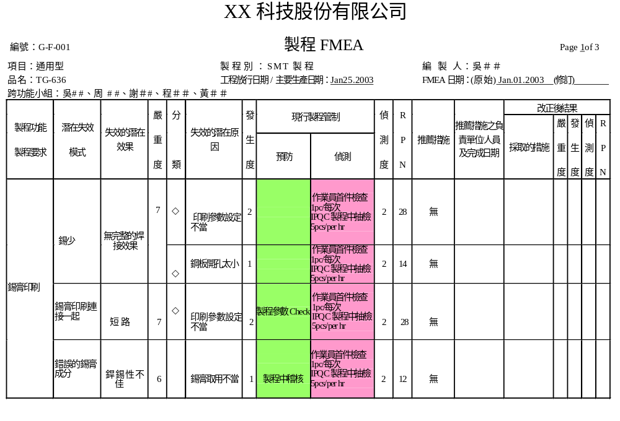

Slide 95
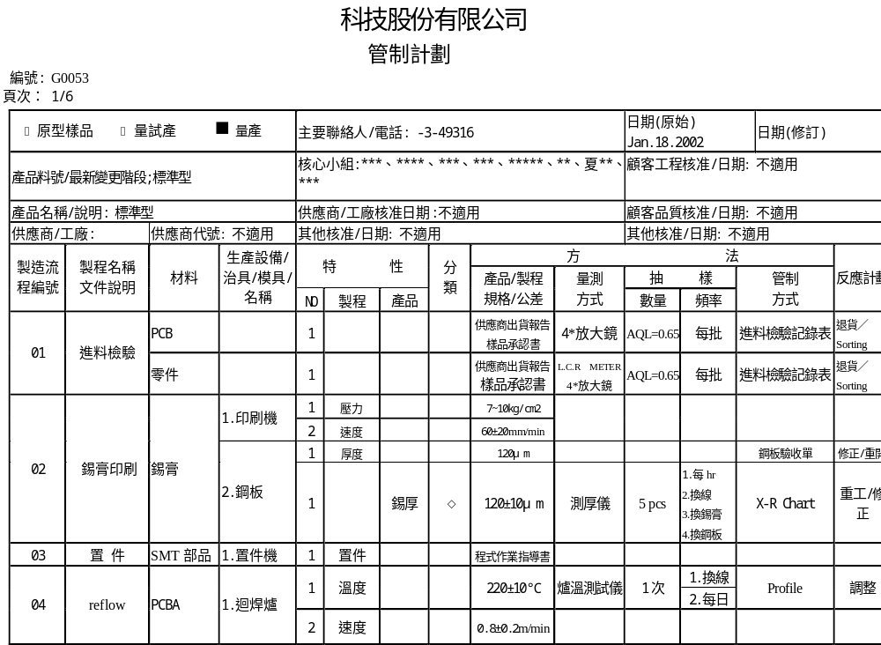

Slide 96
DFMEA vs. PFMEA
Type | Design FMEA | Process FMEA
Development | 以 Block Diagram 出發 ( 系統圖、線路圖 ) | 以 Process Flow 出發
Structure | Product Characteristics Product Function items System Unit Design Control | Operation Procedure Manufacturing Management Process Control
Failure Mode | 指定錯的物料 歸咎於 Product Application Failure | 撥料錯誤 歸咎於 Process Operation Failure

Slide 97
Supply Chain
Supplier | Failure mode | Cause
Organization | Effect | Failure mode | Cause
Customer |  | Effect | Failure mode

Slide 98
FMEA 本身也有 Failure Mode ?
Team Work 變成只有一個人在做 FMEA ( 一人 FMEA )。
為滿足客戶要求及認證(TS16949)而作 FMEA。
Project 結束後, 再 Create FMEA, 非設計循環的 Improvement。
FMEA從未被 Update 及 Revise，Not a living Document。
很多CA/PA/Nonconforming report/Engineering change vs 很少FMEA item。
FMEA未納入文件管制，被當做記錄管理。
Recommended Action---僅增加檢驗就改善了Severity and Occurrence。
Control Plan 完成之後才做FMEA。
當有Engineering change時，未review and/or update FMEA。
重要管制特性未註記。
填寫不完整。

Slide 99
第四章 公司案例研討
      請拿公司目前正在進行或已完成
      之FMEA進行研討，並由學員發表
      意見。

